Slide 1
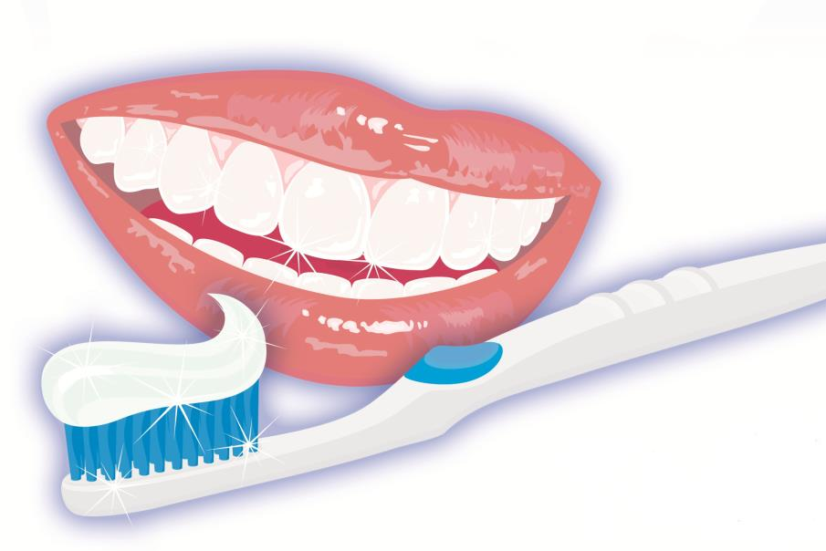
Школа здоровья.
Профилактика заболеваний зубов и полости рта.

Slide 2
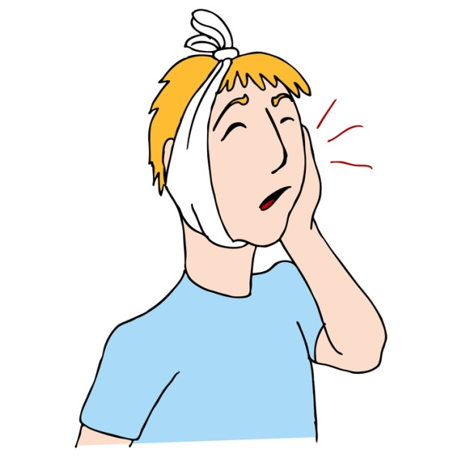
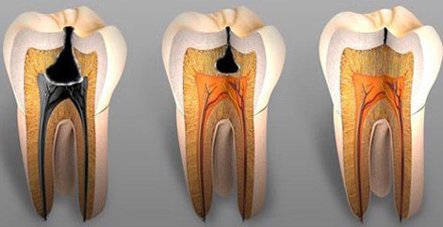
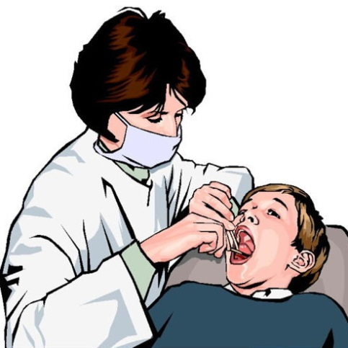
Болезни органов полости рта – самые распространенные заболевания человека, самые беспокоящие и в то же время плохо известные широким кругам общества. Им практически не уделяется внимания до тех пор, пока они не заставят "лезть на стенку". От состояния полости рта зависит здоровье всего организма. Безобидный на первый взгляд кариес может стать причиной заболеваний не только пищеварительного тракта, но и других важнейших органов и систем организма, в том числе и сердца. В России кариесом страдает практически 100 % населения.
Заболевания зубов и полости рта продолжительное время могут протекать практически бессимптомно, не давая о себе знать. Но это не значит, что человек, на первых стадиях не способен распознать и предотвратить дальнейшее развитие болезни. Основное лечение всех зубных заболеваний и болезней полости рта должен проводить стоматолог – только врач может правильно поставить диагноз, выявить сопутствующие заболевания и назначить правильный курс лечения.

Slide 3
План занятий
N° п/п | Тема занятия | Ответственный исполнитель
1 | 2 | 3
1. | А. Строение зубов. Кариес: причины, симптомы, принципы лечения, профилактика | Руководитель школы врач-стоматолог
 | В. Профилактика стоматологических заболеваний: принципы питания, выбор зубных щеток, паст, гелей, эликсиров.
2. | А. Пульпит, пародонтит, пародонтоз: причины, симптомы, принципы лечения, профилактика | Руководитель школы врач-стоматолог
 | В. Как правильно чистить зубы. О пользе и вреде жевательной резинки. Массаж десен.
3. | А. Заболевания слизистой оболочки полости рта: стоматит, глоссит, хейлит, лейкоплакия. | Руководитель школы врач-стоматолог
 | В. Почему бывает неприятный запах изо рта. Фитотерапия стоматологических заболеваний
4. | А. Ответы детского стоматолога на вопросы, наиболее часто задаваемые родителями. | Руководитель школы детский стоматолог.
 | В. Аномальные прикус: брекеты и как они работают. Что нужно знать о пирсинге мягких тканей полости рта.

Slide 4
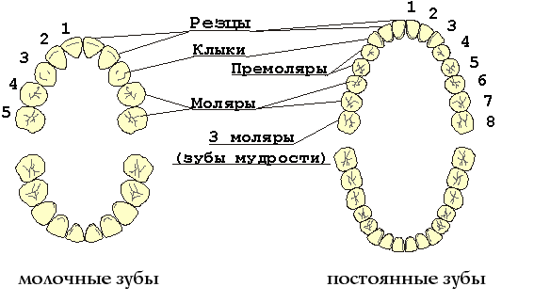
Занятие 1. Строение зубов
Все знают, что у человека 32 зуба, по 16 на каждой челюсти. Эволюция привела к тому, что зубы млекопитающих, в том числе и человека, различаются по своему строению в зависимости от выполняемой функции. У человека выделяются резцы – передние зубы, предназначенные для откусывания пищи; клыки, участвующие в отрывании кусочков жесткой пищи, малые коренные (или как их называют стоматологи – премоляры) и большие коренные (моляры), предназначенные для измельчения пищи. Самые маленькие зубы – нижние резцы, самые длинные – клыки, наиболее массивные – первые большие коренные. Эти группы зубов отличаются не только по размеру, но и по форме, рельефу поверхности. Но принципиальное строение всех зубов одинаковое.

Slide 5
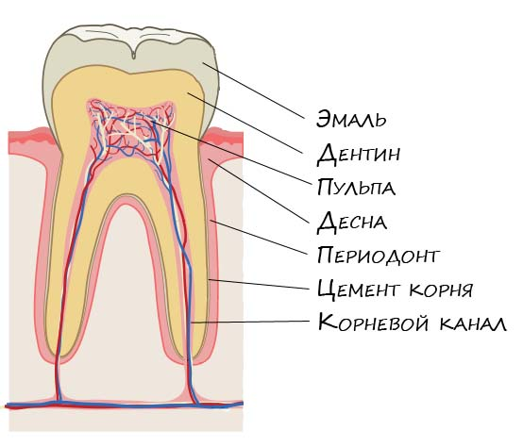
Зуб состоит из коронки, выступающей над слизистой оболочкой десны, корня, находящегося в кости челюсти, и шейки – немного суженной части зуба, соединяющей коронку и корень. Сам зуб крепится в лунке – альвеоле – специальной впадине в кости челюсти. Внутри зуба расположена полость, в которой находится сосудисто-нервный канал, или пульпа. Полость расширена в коронке, при переходе в корневую часть зуба сужается, образуя корневой канал, заканчивающийся верхушечным отверстием. В эти отверстия в зуб входят кровеносные сосуды и нервы. Резцы, клыки и нижние малые коренные зубы имеют по одному корню, остальные - по два и три (верхние большие коренные).
Сверху зуб покрыт эмалью. Это самая твердая ткань нашего организма. Под эмалью зуба находится основное вещество зуба – дентин, твердость которого равна 5. По своему составу он схож с костной тканью и на 69 % состоит из неорганических веществ, на 17,5 % - из органических, остальное – вода. В дентин из пульпы входят нервные окончания.
Полость зуба заполнена пульпой, в состав которой входят соединительная ткань, клеточные включения, обширная сеть кровеносных сосудов и нервных волокон.
Содержащиеся в мякоти зуба клетки-одонтобласты участвуют в производстве составных элементов дентина. Хотя с прорезыванием зубов формирование дентина резко сокращается, но при экстренных ситуациях – травмах, химических повреждениях, кариесе – одонтобласты производят так называемый вторичный дентин.

Slide 6
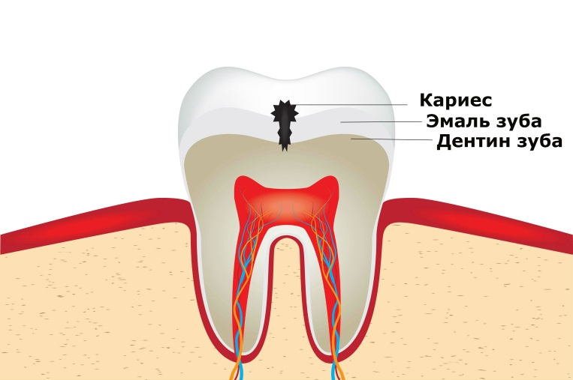
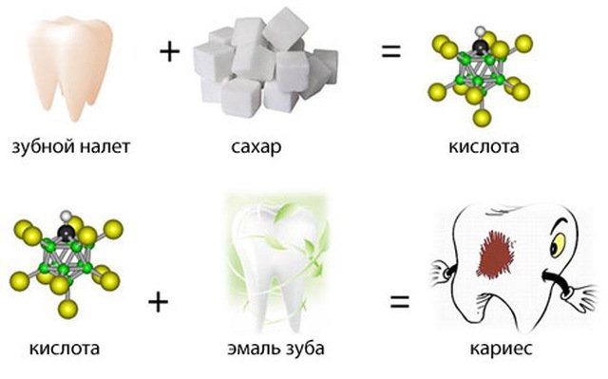
Кариес
В научной литературе можно встретить определение кариеса как патологического процесса, сопровождающегося изменением цвета зубной эмали, размягчением твердой ткани и последующей их убылью при участии микроорганизмов. Само название этого заболевания происходит от латинского слова caries – гниль.
Основными причинами кариеса являются:
- состояние микрофлоры полости рта;
- характер и режим питания (неполноценное питание и низкое качество питьевой воды, чрезмерное употребление углеводов);
- низкое содержание фтора в воде;
- количество и качество слюноотделения;
- общее состояние организма (заболевания внутренних органов и систем);
- стрессы;
- наследственность, определяющая химический состав тканей зуба.

Slide 7
Симптомы кариеса
1. Начальный кариес, или стадия пятна, когда на эмали появляется пятно различной окраски (от белого до темно-коричневого) величиной в среднем 1-3 мм округлой или расплывчатой формы. Зачастую неприятных ощущений этот процесс не вызывает, иногда возникает оскомина. Кариес сначала проявляется потерей блеска эмали на ограниченном участке, после чего меловидное пятно может темнеть, приобретая шероховатую поверхность. С течением времени на месте пятна образуется небольшой дефект и кариес переходит на вторую стадию.
2. Поверхностный кариес – в эмали образуются дефекты разных размеров. Изредка возможны жалобы на боль при попадании на зуб сладкого, соленого, кислого, но при устранении раздражителя (например, после полоскания рта) боль быстро проходит. Редко появляется чувствительность при чистке зубов жесткой зубной щеткой и районе шейки зуба. Поверхностный кариес легко определяется врачом при осмотре.

Slide 8
3. Средний кариес более глубоко поражает ткани, достигая дентина и размягчая его. Но все же дефект не доходит до полости зуба, еще остается достаточно толстый слой дентина. Как правило, жалоб нет, но может возникнуть боль после приема пищи, особенно сладкого, кислого, проходящая сразу после устранения раздражителя. Стоматолог определяет глубину распространения кариозной полости с помощью стоматологического зонда, который застревает в дефекте, содержащем размягченную ткань зуба и остатки пищи.
4. Глубокий кариес развивается тогда, когда кариозная полость достигает глубоких слоев дентина. Даже при попадании в кариозную полость пищи появляется боль, возможны боли от термических раздражителей. Иногда больно становится и без всякого раздражителя. При осмотре больного зуба врач увидит глубокую кариозную полость с нависающими краями эмали, заполненную размягченным пигментированным дентином.

Slide 9
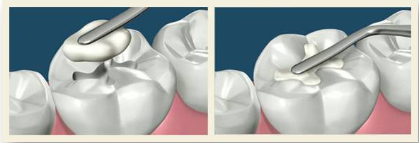
Лечение кариеса
В домашних условиях нельзя вылечить ни одно стоматологическое заболевание.
Сегодня используются три основных вида пломбировочных материалов:
Цементы - большая группа материалов, основными из которых являются цинк-фосфатные, силикатные, силико-фосфатные, поликарбоксилатные и акрилатные. Цинк-фосфатные цементы используются для постоянных пломб в исключительных случаях, например, для лечения временных зубов или постановки пломбы на зуб, на который планируется изготовить коронку.
Металлсодержащие пломбировочные материалы представлены различными видами амальгамы, содержащими ртуть, и металлсодержащими материалами, ртуть не содержащими. Амальгама наиболее часто используется для пломбирования жевательных зубов. В настоящее время нет материала, способного полностью заменить амальгаму, обладающую высокой прочностью при сжатии.
Композиты – современные пломбировочные материалы, наиболее широко применяемые для пломбирования зубов. Они, как правило, состоят из трех частей – органической (полимерной) матрицы, неорганического наполнителя и поверхностных активных веществ (силанов). Композитный материал подбирается врачом индивидуально для конкретного зуба и в зависимости от формы кариозной полости.

Slide 10
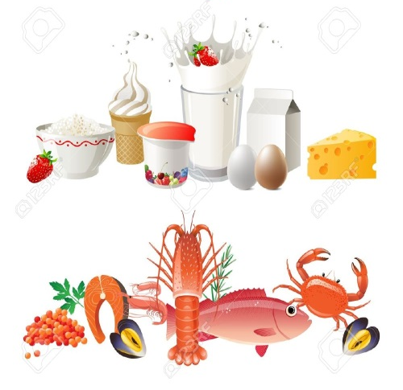
Профилактика кариеса
Все мероприятия по профилактике кариеса можно объединить в две группы:
1. Внешняя (экзогенная) безлекарственная профилактика кариеса зубов включает употребление богатой белками, аминокислотами, макро- и микроэлементами, витаминами пищи. Особенно важны продукты, содержащие кальций и фосфор (молочные и рыбные продукты). Безлекарственная профилактика предполагает преимущественное употребление жесткой пищи, тщательную личную гигиену полости рта с применением лечебно-профилактических зубных паст, ограничение углеводов, замену сахара на сахарозаменители, отказ от слишком горячих и холодны напитков.
2. Лекарственная профилактика подразумевает применение препаратов кальция и фтора, витаминов В1, В6, D, рыбьего жира, нуклеината натрия, фитина, метионина, и т.д. Назначают эти препараты чаще всего детям, особенно зимой и весной, когда организм испытывает недостаток в витаминах и микроэлементах. Лекарственная профилактика заключается в применении реминерализующих средств (растворов глюконата кальция, фтористого натрия, ремодента; фтористого лака и гелей) в виде аппликаций на твердые ткани зубов, полосканий, ванночек или электрофореза, втирания.

Slide 11
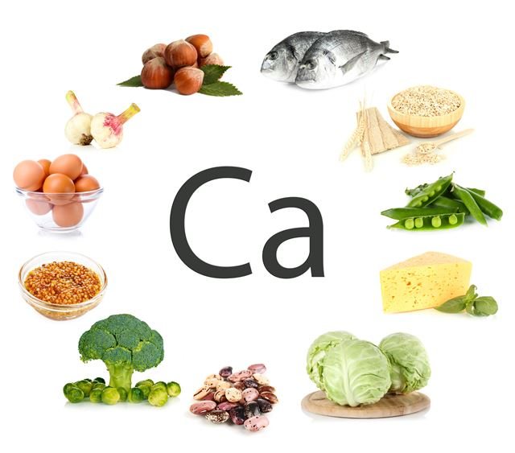
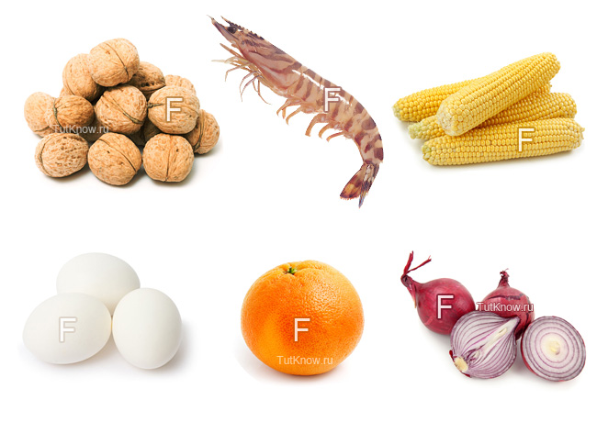
Правильное питание
Потребляемая пища должна быть полноценной по составу и качеству. В первую очередь она должна содержать достаточное количество витаминов и микроэлементов, особенно витаминов С, В, А, а также кальция, меди, фтора. Злоупотребление углеводами, основной питательной средой для патогенной микрофлоры полости рта, способствует развитию болезней зубов. Пища должна быть сбалансированной по соотношению белков, жиров и углеводов. Отрицательно сказывается на состоянии зубов употребление только пищи мягкой консистенции, поэтому в рационе должны обязательно присутствовать твердые продукты, особенно фрукты и овощи. Это способствует "тренировке" жевательного аппарата.
Специальных диет именно для профилактики заболеваний полости рта нет, главное – питание должно быть здоровым.
F

Slide 12
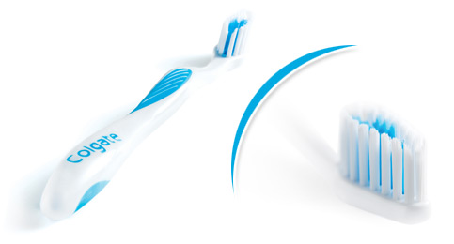
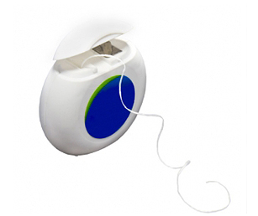
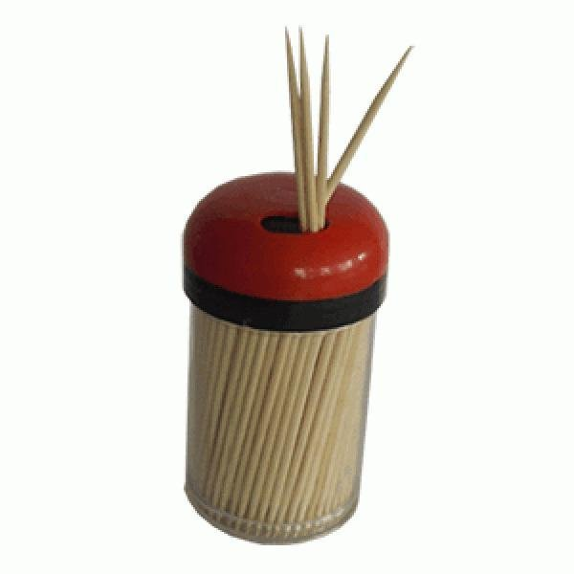
Выбор зубной щетки
Зубная щетка должна соответствовать анатомическим особенностям вашей ротовой полости. Головка щетки должна быть изогнутой и не слишком широкой. Лучше, когда щетина располагается редкими пучками, подстриженными в виде копья. Щетки с излишне густой щетиной затрудняют уход за ними, а также снижают очищающий эффект.
Зубная щетка легко загрязняется, поэтому ее нужно содержать в абсолютной чистоте. После чистки зубов щетку промыть тщательно в проточной воде с мылом и поставить в стакан щетиной вверх. Щетку необходимо менять раз в месяц, так как сама щетка изнашивается, что уменьшает чистящий эффект и ведет к накоплению микроорганизмов – рассаднику инфекций.
После приема пищи, когда нет возможности сполоснуть рот и тем более воспользоваться зубной щеткой, очистите жевательные поверхности зубов и межзубные промежутки с помощью зубочистки.

Slide 13
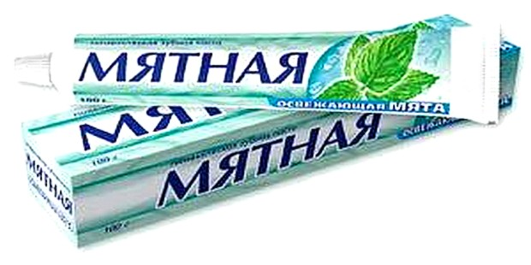
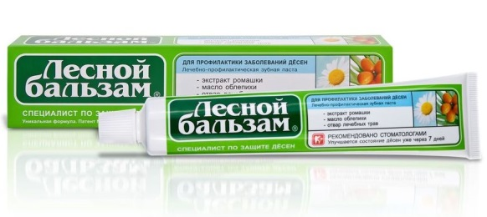
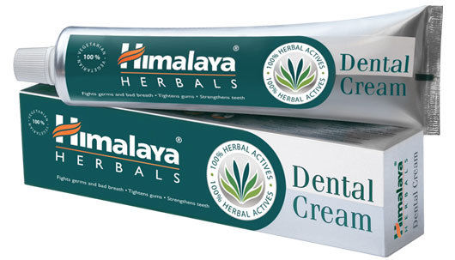
Зубные пасты
Зубные пасты подразделяются на гигиенические и лечебно-профилактические.
Гигиенические зубные пасты. Оказывают только очищающее и освежающее действие и не содержат специальных лечебных и профилактических компонентов. Наиболее распространенные зубные пасты – "Апельсиновая", "Мятная", "Семейная".
Лечебно-профилактические зубные пасты
В их состав кроме вышеуказанных компонентов также входят биологически активные добавки: витамины, экстракты, настои лекарственных растений, соли, микроэлементы, ферменты.
Эти пасты предназначены, как для повседневного ухода за полостью рта с профилактической и гигиенической целями, так и для профилактики кариеса, заболеваний пародонта, некариозных поражений, заболеваний слизистой оболочки полости рта. Все лечебно-профилактические зубные пасты делятся в зависимости от входящих в их рецептуру биологически активных веществ на 5 групп:
- пасты, содержащие растительные препараты: "Менал", "Новинка", "Ромашка";
- солевые зубные пасты: "Бальзам";
- зубные пасты, содержащие ферменты: "Особая";
- зубные пасты, содержащие различные биологически активные добавки: "Прима", "Бороглицериновая";
- противокариозные зубные пасты: "Жемчуг", "Blend-a-med", "Fqua-fresh", "Colgate".

Slide 14
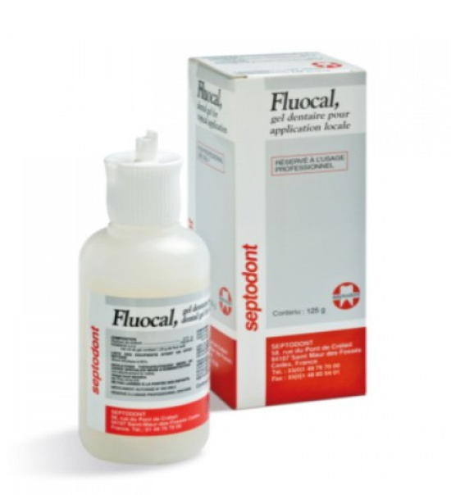
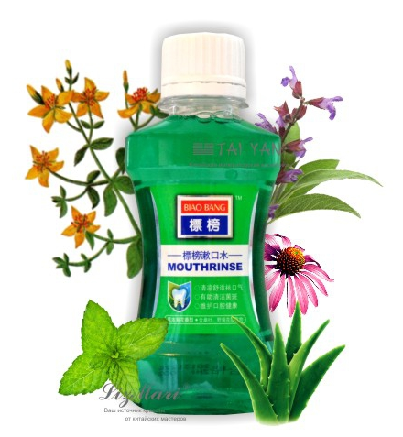
Зубные гели
Относительно новой лекарственной формой в стоматологии являются зубные гели. Поскольку они не обладают абразивностью, очищающие свойства у них выражены меньше, чем у паст.
Типичными гелями являются "Флюодент", "Флюоокаль", "Elmex", "Blend-a-med". Гелеобразные пасты обладают высокой пенообразующей способностью, имеют приятный вкус и красивый внешний вид.
Гели содержат от 0,1 до 1,5 % активного фтора, что позволяет их рекомендовать для профилактики и лечения кариеса в стадии белого пятна. Ежедневно, один раз в сутки вечером, гигиена полости рта заканчивается втиранием фторосодержащего геля в твердые ткани зубов в течение 2-3 минут зубной щеткой.
ЗУБНЫЕ ЭЛИКСИРЫ
Эликсир является вспомогательным гигиеническим средством, предназначенным для дезодорации и освежения полости рта во время утренней и вечерней чистки зубов, а также после приема пищи.
К числу гигиенических зубных эликсиров относятся: "Идеал", "Свежесть", "Мятный", "Флора", "Лимонный". Предназначены для полоскания полости рта (15-20 капель на стакан воды) с целью очищения полости рта от остатков пищи, дезодорации (удаления неприятного запаха) и ароматизации.
Эликсир "Oral-B" является противокариозным эликсиром, содержит 0,05 % активного фтора и предназначен для реминерализующей терапии кариеса в стадии пятна.

Slide 15
Занятие 2. Пульпит.
Причины заболевания
Повреждение пульпы может произойти в результате того, что кариозная полость достигает зубной полости; в результате перегрева твердых тканей зубов во время стоматологических манипуляций (при обтачивании зуба для установки протеза или пломбирования); проникновения через дентин микроорганизмов из полости рта. При этом в пульпе сразу же начинают возникать ответные реакции на воздействие повреждающих факторов, в результате чего развивается воспаление пульпы – пульпит.
Виды пульпита и их симптомы
Острый пульпит характеризуется кратковременной приступообразной болью с длительными промежутками между приступами, острой болевой реакцией на горячее и болями в ночное время. Боль может отдаваться по всей челюсти или передаваться на зубы противоположной челюсти, иногда в висок. От холодного боль может успокаиваться. Острые боли длятся 24 часа и далее переходят в хронические, для которых характерны менее выраженные симптомы.
При хроническом фиброзном пульпите возникают приступообразные боли в зубе от различных раздражителей: температурных, механических и химических; самопроизвольные боли возникают редко, могут и вообще отсутствовать. Иногда боли возникают по прошествии некоторого времени после воздействия раздражителя, например, после питья холодной воды, а также от резкой смены окружающей температуры.
Хронический гангренозный пульпит характеризуется болями в зубе от приема горячей пищи. Во рту может появиться гнилостный запах из-за разрушения и гниения пульпы. Беспричинные боли чаще всего не возникают. При хроническом гипертрофическом пульпите боли возникают при приеме пищи, появляется кровоточивость из полости зуба. Дело в том, что при этой форме пульпита зубная мякоть сильно разрастается, иногда выходя из кариозной полости, хронические пульпиты обостряются и приобретают характерные симптомы острой формы.

Slide 16
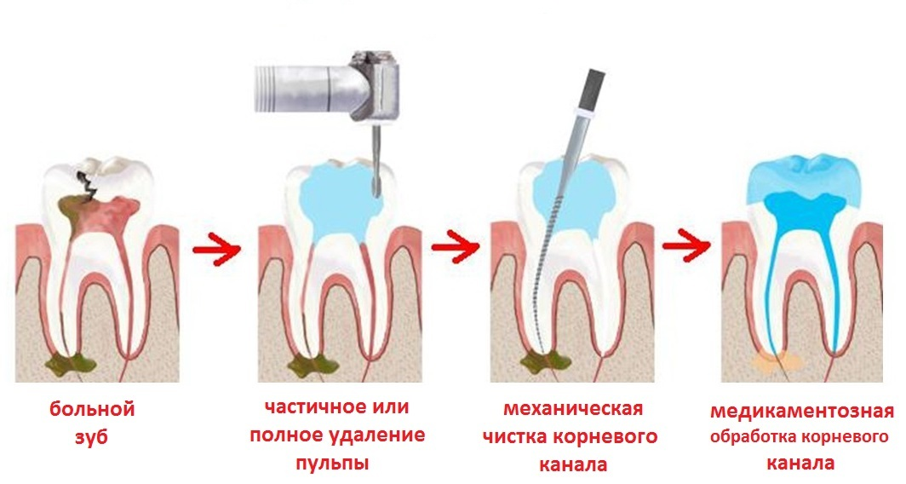
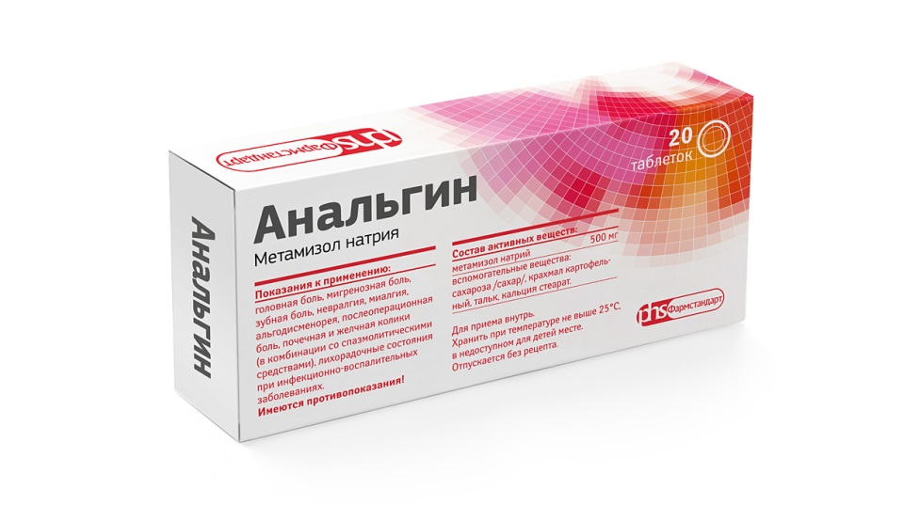
Лечение пульпита
Для снятия боли можно принять обезболивающее (анальгин, темпалгин). Можно осторожно удалить остатки пищи из пораженного зуба, а затем в эту полость положить ватку, смоченную ацетилсалициловой кислотой или анальгином. С утра необходимо ехать в стоматологическую клинику. Только своевременное обращение к доктору может спасти зуб от осложнений (периодонтита).
Основные мероприятия при лечении пульпита направлены на устранение погибших тканей. В стоматологическом кабинете врач удалит с помощью соединений мышьяка или под анестезией пульпу, проведет антисептическую обработку кариозной полости и каналов. Поскольку лечение пульпита достаточно болезненная процедура, она проводится с обезболиванием. Канал зуба и кариозную полость пломбируют.

Slide 17
Периодонтит. Причины заболевания
Периодонтит – это воспаление пространства между цементом корня зуба и стенкой альвеолы – периодонта. Периодонтит появляется в результате нелеченного кариеса и пульпита, но может быть травматическим, токсическим, медикаментозным. Например, неправильная дозировка или длительное нахождение в полости рта мышьяковистой пасты, раствора формалина могут вызвать поражение периодонта.
Виды периодонтита и симптомы заболевания
По тому, какую область периодонта поражает инфекция, выделяют два вида периодонтита. Маргинальный периодонтит – воспаление на всем протяжении корня. Инфекция проникает из полости рта через зубодесневый карман. Околоверхушечный периодонтит – поражение периодонта в области верхушки корня. В просторечии этот вид периодонта называется кистой. По степени проявления периодонтит бывает острым и хроническим.
Основная жалоба при заболевании периодонта – боль при надкусывании. Возникает такое ощущение, что зуб стал больше. При обострении хронического периодонтита часто возникает отек, который известен под названием флюса. Сам хронический периодонтит протекает часто бессимптомно, иногда возникает чувство онемения в области пораженного зуба. Наиболее тяжело протекает верхушечный периодонтит. Киста, разрастаясь, способствует разрушению костной стенки альвеолы, зубы в области кисты могут смещаться. Иногда корневая киста может прорастать в верхнечелюстную пазуху или носовую полость. Опасность хронических периодонтитов в том, что они являются очагами скрытой инфекции.

Slide 18
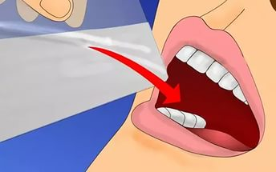
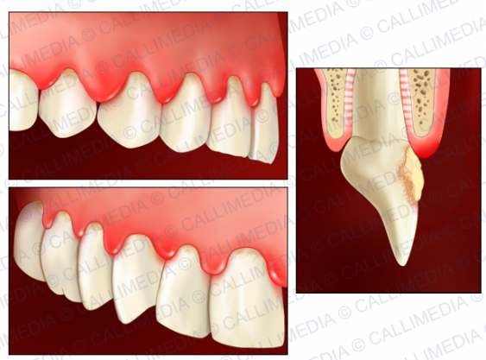
Лечение острого и хронического периодонтита
Первая помощь при боли – содовое полоскание. Для этого в стакане теплой воды развести 0,5 чайной ложки питьевой соды. Полоскать нужно часто, каждые 30 минут. Можно полоскать также слабым, светло-розовым раствором перманганата калия. При острой боли можно принять обезболивающее (анальгин) и срочно обратиться к врачу. Осложнения периодонтита могут быть опасны для жизни человека. Современные методы лечения позволяют сохранить зуб на ранних стадиях заболевания. Еще в недавнем прошлом основным методом лечения периодонтита было удаление зуба.
Виды заболеваний пародонта и их симптомы
Гингивит (от лат. "гингива" - десна) – это воспаление слизистой оболочки десны, не затрагивающее более глубоких тканей пародонта. Зубодесневое соединение при этом не нарушается. Гингивит может быть двух видов. Катаральный гингивит (острый и хронический) характеризуется отечностью слизистой оболочки, покраснением десны, ее кровоточивостью, возникновением болезненных ощущений при приеме пищи.
Для гипертрофического гингивита характерно разрастание тканей десны. Больной жалуется на увеличение межзубных сосочков, кровоточивость десен при еде и чистке зубов. Иногда разросшаяся десна прикрывают всю коронку зуба. В результате в пространстве между десной и зубом скапливаются остатки пищи, на которых поселяются бактерии и заболевание переходит в более тяжелые стадии – пародонтит и пародонтоз.

Slide 19
пародонтит
Пародонтит – это глубокое поражение тканей пародонта на ограниченном участке (2-4 зуба): разрушается связочный аппарат зуба, костная ткань межзубных перегородок. :
Для пародонтита характерно следующее:
- заболевают им чаще всего люди в возрасте старше 30-40 лет;
- на зубах много отложений;
- десна кровоточит, отекает, могут появляться язвочки;
- на рентгеновском снимке видно изменение костной ткани межзубных перегородок;
- зубы шатаются, часто смещаются, "гуляют";
- при жевании возникает боль;
- ощущается зуд, жжение десен.
Пародонт может протекать в острой и хронической форме, если не начать своевременного лечения, разрушение тканей продолжается и пародонтит переходит в пародонтоз.

Slide 20
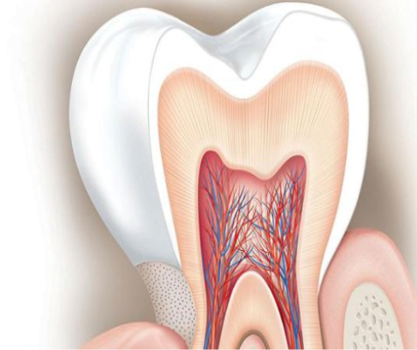
Пародонтоз
Пародонтоз – это тотальное поражение всех тканей пародонта, характеризующееся дистрофическими процессами. Суть развития пародонтоза заключается в том, что происходит нарушение питания тканей пародонта, обмена белков, минеральных солей, задержка их роста и обновления.
Больные жалуются на болевые ощущения в десне, жжение, зуд, кровоточивость при чистке зубов и при еде, неприятный запах изо рта, обнажение корней зубов (за счет рассасывания кости и уменьшения десны). Зубы приобретают характерный вид – они веерообразно расходятся из-за разрушения связочного аппарата.
Пародонтоз опасен не только сам по себе – он может привести к тяжелым осложнениям, как местным, так и общим. К местным осложнениям относятся:
- гиперстезия – обнажение корней зубов и повышенная их чувствительность;
- кариес – сопутствует 40-60% случаев заболеваний пародонта;
- пульпиты;
- атрофический некроз пульпы – гибель пульпы в этих зубах.

Slide 21
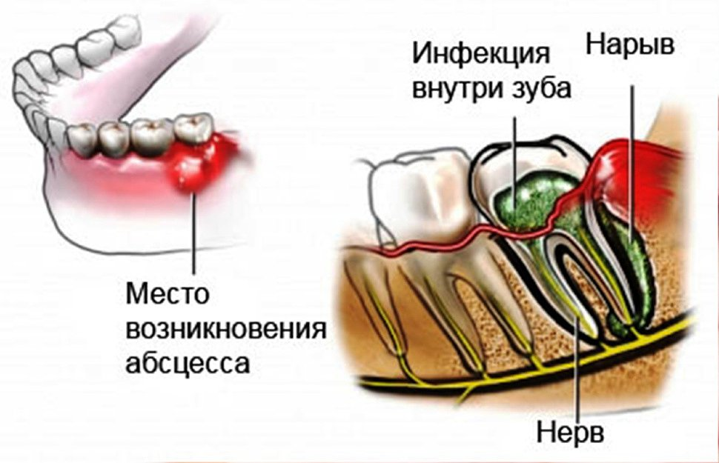
Но более тяжелы общие осложнения, опасные не только для здоровья, но и для жизни:
- сепсис – в зубодесневых карманах образуется мощный очаг инфекции, может произойти заражение всего организма, поражение внутренних органов;
- в результате нарушения соотношения зубов верхней и нижней челюсти (окклюзии), развитие заболевания височно-нижнечелюстного сустава, появляются заболевания желудочно-кишечного тракта, ухудшение общего состояния организма;
- пародонтальные абсцессы – отеки и гнойные нарывы в полости рта, иногда приводящие к возникновению флегмоны – гнойному воспалению мягких тканей ротовой полости, а это уже угроза для жизни.

Slide 22
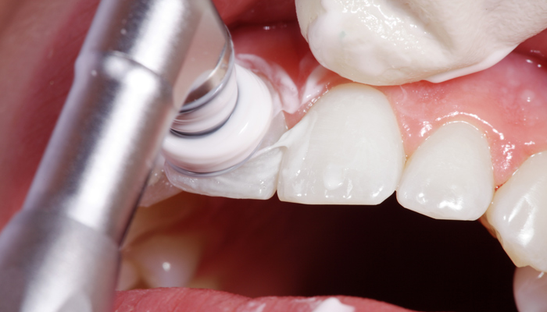
Лечение заболеваний пародонта
Лечение заболеваний пародонта должно проводиться комплексно и по индивидуальному плану.
1. Консервативное лечение
Профессиональная гигиена полости рта – проводится врачом и включает в себя удаление зубных отложений, бляшек, камней, нависающих краев пломб, обязательное пломбирование кариозных зубов. В домашних условиях пациенту необходимо соблюдать гигиену полости рта – не только два раза в день чистить зубы, но и с помощью зубных нитей вычищать межзубные пространства; после каждого приема пищи полоскать рот щелочными, например, содовыми, растворами, настоями ромашки, шалфея.
- Антибактериальная терапия.
- Антисептическая обработка.
- Склерозирующая терапия (укрепляющая терапия тканей пародонта – десен, костей, сосудов).

Slide 23
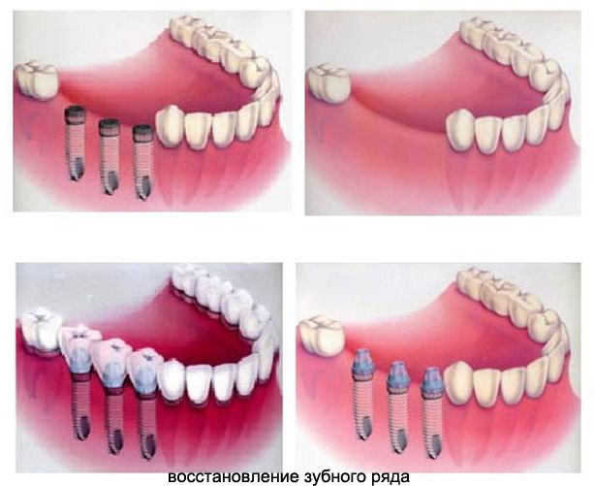
2. Общее лечение – воздействие на общие факторы, вызывающие заболевание или усугубляющие его течение, прежде всего, лечение заболеваний сердечно-сосудистой системы, атеросклероза, вегетососудистой дистонии. Врач-пародонтолог направляет пациента к специалистам других областей медицины.
3. Физио- и общеукрепляющая терапия направлена на улучшение снабжения тканей питательными веществами и кислородом; восстановление сопротивляемости организма за счет употребления поливитаминных препаратов (в виде таблеток или инъекций); массаж десен.
4. Ортопедическое лечение – включает восстановление зубных рядов, шинирование подвижности зубов и восстановление функции жевания.
Следует помнить, что запущенный пародонтоз с глубоким поражением тканей действительно неизлечим, но с помощью медикаментозной терапии, ортопедического лечения можно приостановить процесс и сгладить его отрицательные проявления и не допустить дальнейшего развития заболевания и его осложнений.

Slide 24
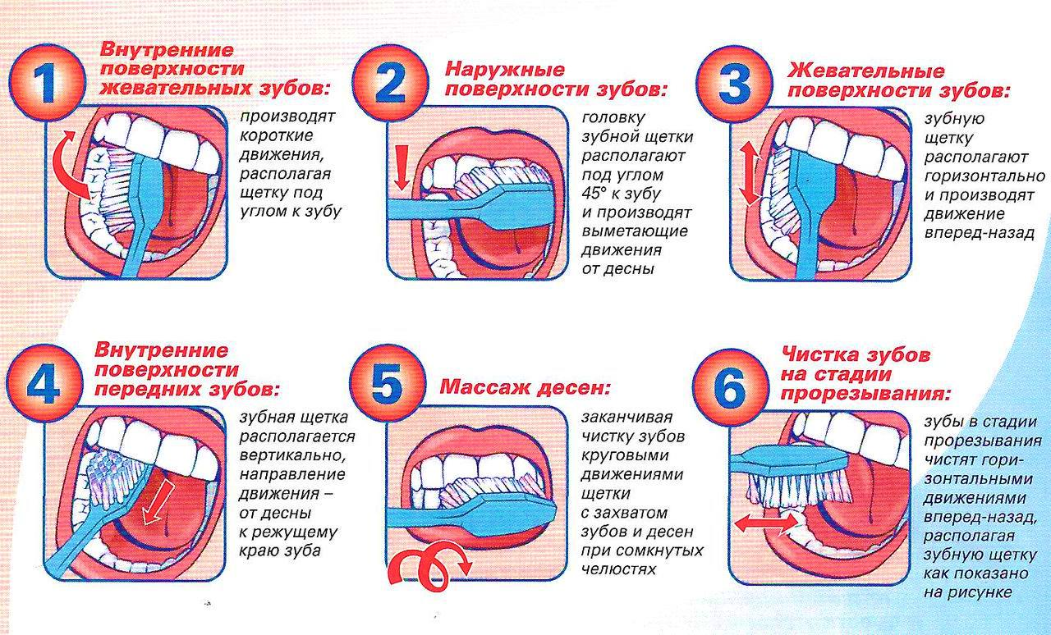
Как правильно чистить зубы
Чистить зубы нужно бережно и нелениво. Занимать эта процедура должна 4-5 минут, 2 раза в день, утром и вечером. В процессе тщательного очищения зубов мы совершаем около 500 движений зубной щеткой. Чистя зубы, нужно помнить о том, какие цели преследует эта несложная процедура, а именно:
- удаление остатков пищи из межзубных промежутков;
- устранение белкового налета на зубе и зубной бляшке, которая постепенно может превратиться в зубной камень;
- борьба с патогенной микрофлорой в ротовой полости.

Slide 25
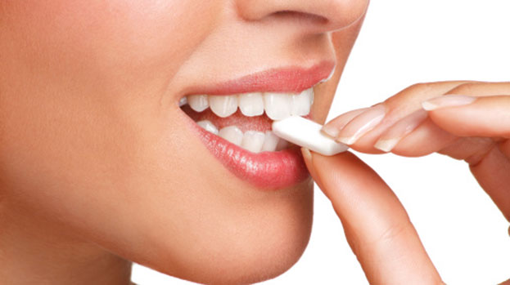
О пользе и вреде жевательной резинки
Действительно ли жевательная резинка столь полезна и помогает предотвратить кариес?
В определенных случаях жевательная резинка может быть полезной. Сразу же после еды жевание резинки способствует очищению жевательных поверхностей зубов. Но при этом нетронутыми остаются межзубные промежутки, а именно там скапливаются основные остатки пищи, провоцирующие кариес. Такого же эффекта, как от жевательной резинки, можно добиться, если после приема пищи съесть жесткий овощ или фрукт – морковку, яблоко, лист капусты.
пользуйтесь жевательной резинкой после еды, не более 2-3 минут, если нет возможности почистить зубы или прополоскать рот.

Slide 26
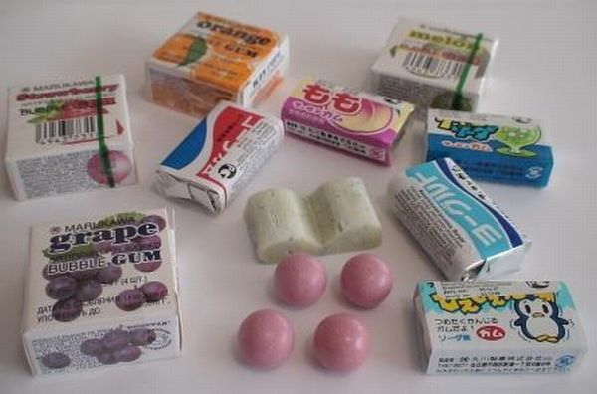
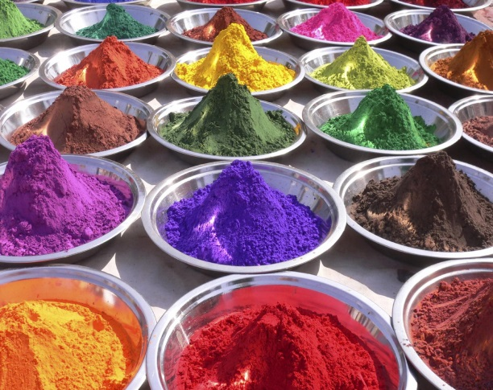
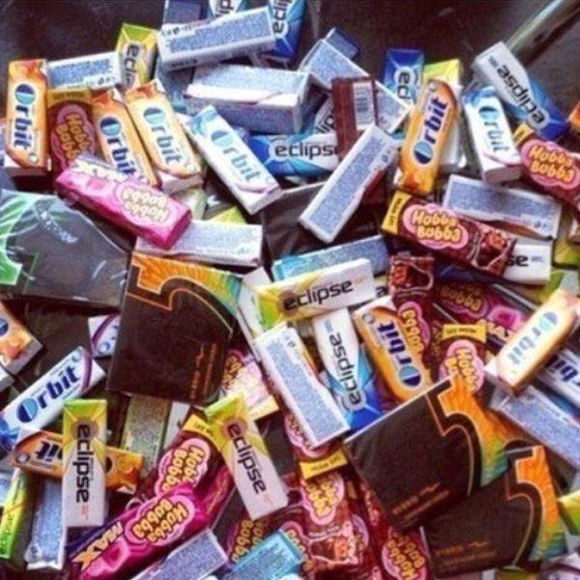
Детям лучше ограничить потребление жевательных резинок: связочный аппарат зубов еще не устойчив, жевание быстро входит в привычку, от которой трудно избавиться, нарушается кислотный баланс в желудке. Кроме того, маленькие дети часто глотают жевательную резинку. Ничего страшного для пищеварительной системы в этом нет, но резинка может попасть в дыхательное горло, особенно во время ходьбы или игры. Если же вы покупаете резинку для ребенка, обращайте внимание на ее состав, срок годности, производителя. Дешевые накачественные жевательные резинки могут быть причиной отравлений и аллергических реакций в ротовой полости, особенно если содержат много красителей.

Slide 27
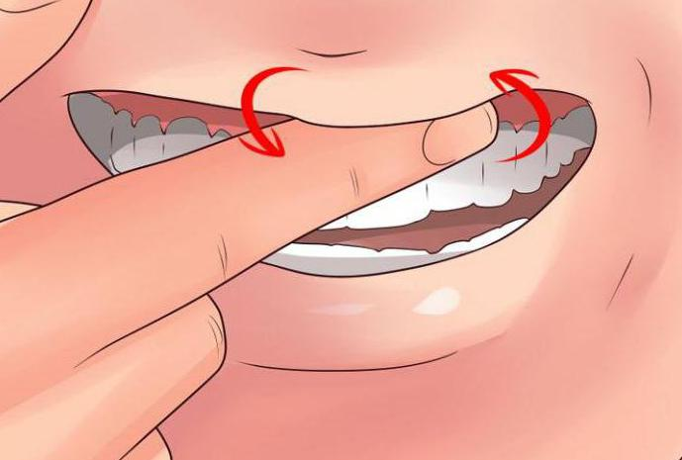
Массаж десен
Процедура эта несложная, особых методик не имеет, но очень важна для поддержания здоровья ваших зубов. Проводить массаж желательно ежедневно утром и вечером, уделяя этой несложной манипуляции несколько минут вашего времени. Массаж способствует улучшению кровоснабжения зубов, укреплению тканей, окружающих зуб. Для проведения массажа тщательно вымойте руки с мылом, чтобы не занести инфекцию. Указательными или безымянными пальцами легкими круговыми движениями массируйте десны, особенно в районах альвеол. Обязательно промассируйте все участки десен – передние и боковые. Не надо надавливать сильно, можно повредить слизистую оболочку. При заболеваниях пародонта будьте особенно внимательны, не пораньте слизистую острыми краями ногтей. Эта несложная процедура принесет свои результаты уже через месяц-другой. Делать массаж десен надо не только тогда, когда у вас уже обнаружено какое-то заболевание, но и для профилактики. Приучите своих детей к этому, чтобы это стало такой же неотъемлемой частью гигиены рта, как чистка зубов или полоскании рта после еды

Slide 28
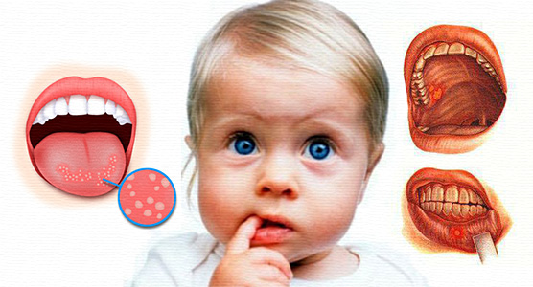
Занятие 3. Стоматит
Очень часто в практике врача приходится слышать жалобы пациентов на неприятные ощущения в слизистой оболочке рта. Чаще всего это симптомы стоматита – воспаления слизистой оболочки, покрывающей ротовую полость.
Причин возникновения стоматита много: это травмы, инфекции, аллергические реакции, отравления солями тяжелых металлов. Воспаление слизистой оболочки полости рта может возникать при недостатке витаминов, расстройствах эндокринной системы, болезнях желудочно-кишечного тракта, нервной и сердечно-сосудистой системы. Иногда бывает так, что стоматит проявляется раньше, чем остальные симптомы основного заболевания.
Наиболее часто приходится сталкиваться с острым герпетическим стоматитом. Вирус герпеса, проникая через ротовую полость, поражает слизистую в первую очередь.
Травматический стоматит появляется как результат механического поражения слизистой оболочки ротовой полости, например при травмировании ее острыми краями зубов, зубными протезами, зубными камнями, а также при действии на слизистую химических веществ, горячей пищи, ионизирующего излучения. При поражении слизистой оболочки рта вирусной инфекцией развивается везикулярный стоматит. Вирус этот передается от больных животных или людей через грязные руки или воздушно-капельным путем.

Slide 29
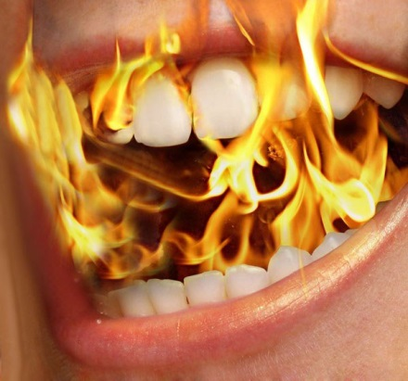
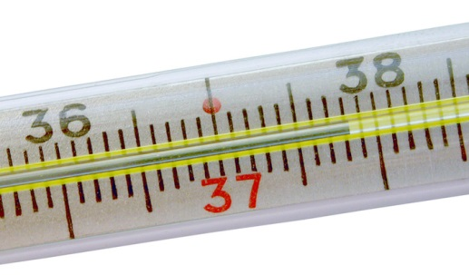
Симптомы стоматита
Заподозрить стоматит у себя и как можно скорее обратиться к врачу вы должны, если:
- слизистая оболочка рта отекает, изменился ее нормальный цвет (стал ярче или, наоборот, бледнее);
- на поверхности слизистой появились посторонние высыпания, "прыщики", язвочки, часто покрытые налетом;
- десны болезненны и кровоточат;
- вы сами или окружающие отмечают гнилостный запах изо рта;
- во рту возникает чувство жжения, зуд, сухость, болезненность при приеме пищи;
при аллергическом стоматите часто заметна атрофия сосочков языка
(так называемый "лакированный" язык);
- на фоне этого повышается температура (иногда до 38-40°С);
- чувствуется слабость в мышцах, суставах, плохое общее состояние.
Обращаться к врачу-стоматологу нужно незамедлительно. Стоматиты могут стать причиной более тяжелых заболеваний, в том числе и раковых. И только врач сможет определить настоящую причину стоматита и, соответственно, назначить правильное лечение.

Slide 30
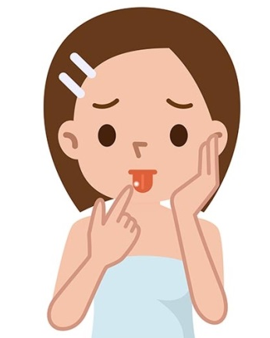
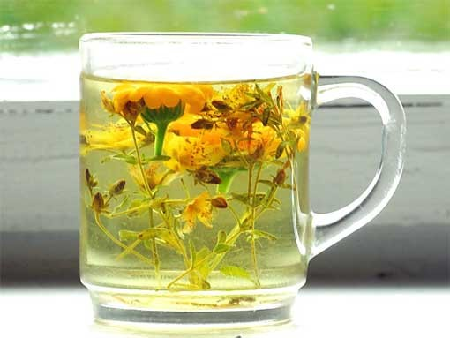
Глосситы – это воспалительные заболевания языка, причиной которых чаще всего бывает бактериальная или вирусная инфекция. Глоссит может быть симптомом более серьезного заболевания всего организма, связанного с поражением внутренних органов и нарушением обмена веществ (железодефицитная анемия, В-витаминодефицитные состояния).
Инфекция (особенно вирус герпеса) проникает в слизистую языка, пораженную ожогами, механическими травмами. Способствует развитию глоссита курение, алкоголь, горячая пища, острые специи, а также аллергические реакции на зубную пасту, жидкости для полоскания рта, сладости.
Острый глоссит достаточно быстро проявляет себя, его симптомы ярко выражены и замечаются больным. Это:
- жжение, воспаление языка;
- красный или бордовый цвет слизистой;
- бледный налет на поверхности языка;
- увеличение языка в размерах, его размягчение;
- трудности при жевании, глотании, речи.
Необходимое лекарство должен подобрать только доктор с учетом сделанных анализов. В домашних условиях можно применять частые (6-8 раз в день) полоскания теплыми растворами шалфея, ромашки, календулы.

Slide 31
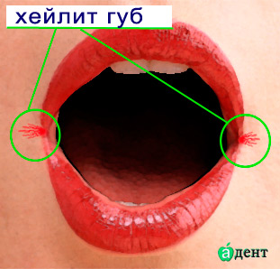
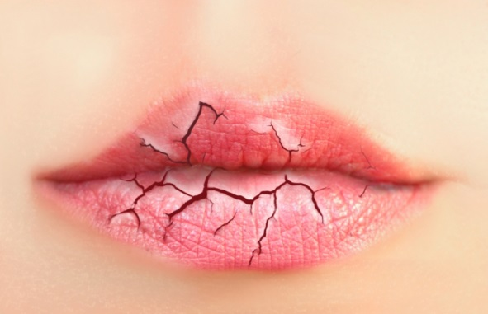
Хейлит – одно из самых распространенных заболеваний губ. Определяющим фактором, способствующим возникновению хейлита, является нарушение формы губ, их неправильное смыкание.
Другая группа причин заболевания хейлитом – нарушение покровных тканей губ: кожи, красной каймы и слизистой оболочки; аллергические реакции, пониженная устойчивость к микроорганизмам (бактериям и грибкам). Взаимодействуя, эти два фактора приводят к поражению губ патогенной микрофлорой. Высушенные покровы губ трескаются, туда проникают микроорганизмы и начинается воспалительный процесс. В запущенных случаях на красной кайме губ появляются небольшие язвочки, пузырьки, которые после созревания оставляют болезненные эрозии. В более поздних стадиях образуется трещина, не заживающая и приносящая страдания человеку. Причиной развития хейлита может быть и аллергия (часто на косметические средства). Такой Хейлит протекает с наличием влажных эрозий, труднее поддается лечению и требует наблюдения у врача-аллерголога.
Лечение хейлита заключается в назначении физиопроцедур (лазеротерапии, иглорефлексотерапии), кортикостероидных препаратов, антиаллергических препаратов, снижающих чувствительность слизистой оболочки, витаминов, успокаивающих средств. Для сохранения нормального увлажнения слизистой губ нужно пользоваться постоянно гигиенической помадой.
Основной исцеляющей мерой является восстановление правильного смыкания губ. Оно проводится после основной терапии, когда удается снять воспаление, избавиться от эрозий и язвочек. Миотерапия – восстановление нормального тонуса мышц – проводится с помощью специальной гимнастики.

Slide 32
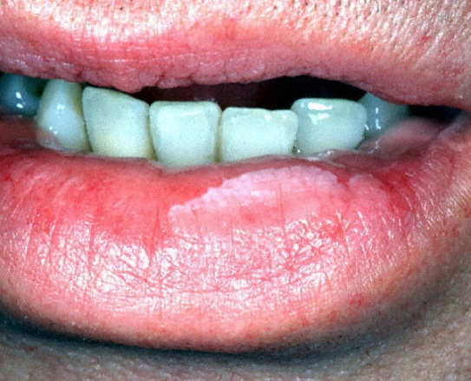
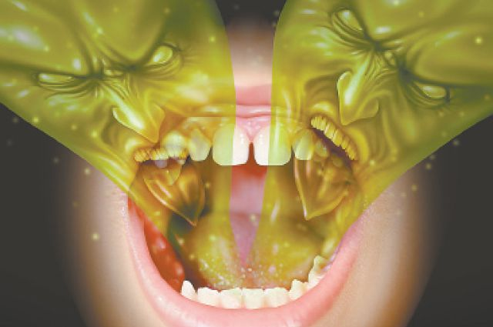
Лейкоплакия – это ороговение слизистой оболочки полости рта или красной каймы губ в ответ на экзогенное раздражение. Лейкоплакия относится к группе заболеваний, которые могут переходить в рак. Причин развития этого заболевания может быть несколько:
- внешние факторы: механические травмы (пломбы, протезы, вредные привычки), термические (сигареты, горячая пища), химические;
- патология желудочно-кишечного тракта, снижающая устойчивость слизистой оболочки к внешним раздражителям;
- наследственная предрасположенность;
- сахарный диабет и нарушение обмена холестерина.
Почему бывает неприятный запах изо рта
Появление неприятного запаха изо рта (галитоза) может быть обусловлено несколькими причинами, которые можно разделить на "местные" и "общие". Местные причины возникновения галитоза связаны с деятельностью бактерий, выделяющих летучие сернистые выделения. Связано это может быть с несколькими обстоятельствами.

Slide 33
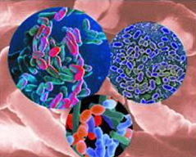
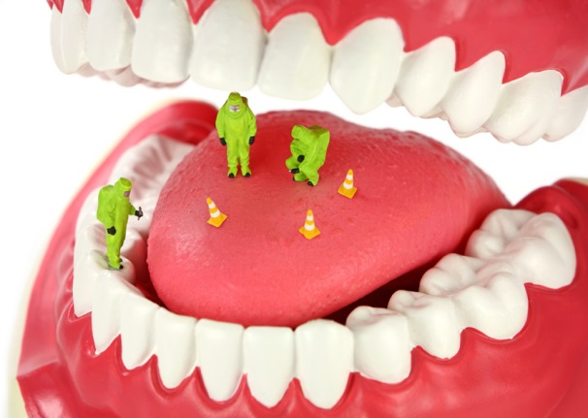
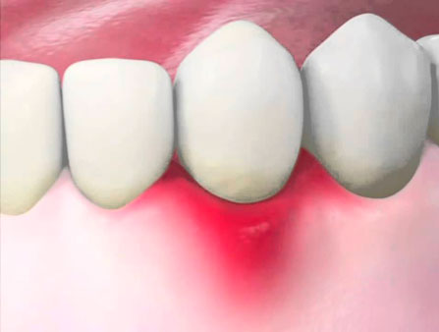
Микробный налет. Недостаточная гигиена полости рта приводит к накоплению зубного налета, который является благоприятной средой для развития микробных колоний.
Заболевания десен и кариес. При пародонтозах и пародонтитах между зубом и десной возникает карман, в котором могут задерживаться остатки пищи. Размножение микробов и распад пищевых веществ приводит к появлению неприятного запаха. Скапливаться остатки пищи могут и под зубными протезами.
Уменьшение выделение слюны нередко отмечается у тех, кто храпит по ночам, а также при хроническом насморке, когда нарушается проходимость носа для воздуха. Сухость слизистой оболочки может быть связана с применением лекарств, например, атропина. Известно, что табачные смолы и алкоголь также вызывают сухость слизистой оболочки рта. Это, в свою очередь, приводит к активации микробной флоры.
Дисбаланс микрофлоры полости рта. Чаще всего преобладание патологической флоры отмечается после антибактериальной терапии, а также длительного использования гормональных средств.

Slide 34
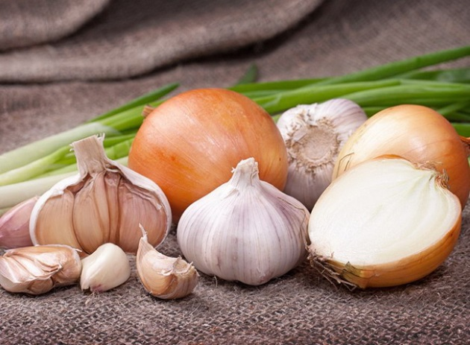
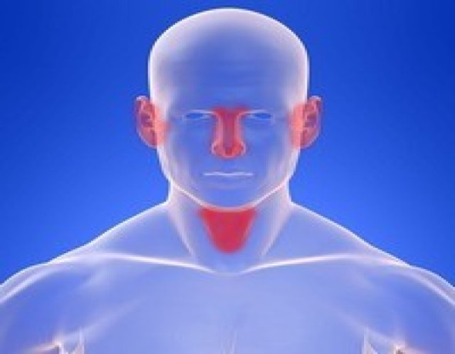
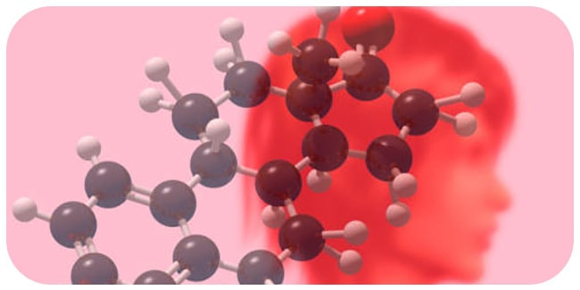
Гормональные нарушения. Нередко сухость и неприятный запах изо рта отмечается при предменструальном синдроме. Повышение уровня эстрогенов приводит к усилению слущивания клеток слизистой полости рта. В результате образуется благоприятная среда для размножения микробов.
Еда. Чаще всего вызывают неприятный запах острые приправы, чеснок, лук, сыр. С одной стороны, они могут приводить к сухости во рту. С другой стороны, содержащиеся в них соединения серы попадают в кровь и уже через легкие вместе с дыханием ее покидают. Потому с запахом после употребления этих продуктов бороться достаточно сложно. Аналогичный механизм у алкоголя. Избавиться от запаха, связанного с пищей и употреблением алкоголя, проще всего – достаточно от этих продуктов отказаться.
Заболевания горла и носа. Нередко хронический насморк и фарингит сопровождаются появлением "несвежего дыхания". Возникает оно вследствие деятельности бактерий, размножающихся на слизистой оболочке. Аналогичный механизм отмечается при заболеваниях пищевода и желудка. Механизм возникновения неприятного запаха в этом случае не отличается от того, что имеет место при заболеваниях ЛОР-органов.

Slide 35
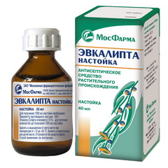
Фитотерапия в лечении заболеваний полости рта
Антисептические и антибактериальные настои и сборы
- 1 столовую ложку цветков ромашки заварить в стакане кипятка, охладить, процедить. Полоскать рот утром, после приема пищи и на ночь.
- 40-60 капель настойки календулы развести в стакане теплой воды. Тщательно полоскать рот 5-6 раз в день. Этим же раствором с помощью шприца без иглы можно орошать десневые карманы при пародонтозе.
- 1 столовую ложку листьев шалфея залить стаканом кипятка, настоять 20 минут, охладить, процедить. Полоскать рот после приема пищи, утром и перед сном.
- 20 миллилитров настойки шалфея развести в стакане теплой воды. Использовать для полоскания рта.
- 25-30 капель настойки эвкалипта развести в 0,5 стакана теплой воды. Полоскать рот 3-4 раза в день, на ночь можно провести ингаляцию полости рта.

Slide 36
Противовоспалительные и заживляющие средства
- 100 г свежих листьев каланхоэ пропустить через мясорубку, отжать сок. Смочить салфетку соком и наложить на 15-20 минут на десну при гингивите 3-4 раза в день.
- 50 г листьев зверобоя залить 0,5 л 40 %-ного спирта или водки. Настаивать 1 месяц в темном месте. Использовать как противовоспалительное средство при заболеваниях полости рта. Смазывать и накладывать салфетки на 5-10 минут.
Кровоостанавливающие средства
- 1 столовую ложку коры дуба залить стаканом воды, кипятить на водяной бане 15 минут, остудить, процедить. Полоскать рот 3-4 раза в день.
- 1 столовую ложку травы горца перечного (водяного перца) залить стаканом кипятка, настоять 30 минут, процедить. Полоскать рот при кровоточивости десен.

Slide 37
Растительные средства, способствующие удалению зубных отложений
- 2 столовые ложки травы хвоща полевого заварить стаканом кипятка, настоять 1 час, процедить. Пить по ¼ стакана 3 раза в день.
- 1 чайную ложку почек березы залить стаканом кипятка, настоять в течение 45 минут, процедить. Принимать 2-3 раза в день по 1 столовой ложке перед едой.
Обезболивающие и снижающие аллергические реакции фитопроцедуры
- 1 чайную ложку сухих корней алтея лекарственного залить стаканом воды, прокипятить 5 минут, остудить. Смочить салфетку в отваре, осторожно наложить ее на болезненные десны, особенно с изъязвлениями.
- 1 чайную ложку 4%-ного раствора прополиса смешать с таким же количеством глицерина (для уменьшения раздражения). Ватной палочкой нанести осторожно смесь на пораженные десны.
- 1 столовую ложку череды трехраздельной залить стаканом кипятка, настаивать 1 час. Принимать внутрь по 1 столовой ложке настоя 3-4 раза в день – это способствует снижению сенсибилизации (аллергических реакций) организма.
- 1 столовую ложку листьев земляники заварить стаканом воды как чай. Пить по 0,5 стакана 3-4 раза в день. Курс лечения два месяца. Снижает сенсибилизацию организма.

Slide 38
Занятие 4. Когда следует начинать чистить зубы ребенку?
Начинать очищать полость рта новорожденного следует с первых дней его появления на свет. В начале для этих целей можно использовать мягкую махровую тряпочку, смоченную в теплой кипяченой воде или специальную щетку-напалечник. Благодаря этой процедуре полость рта очищается от остатков пищи и слизи. Кроме того, это хороший массаж десен и языка.
После прорезывания первого зуба можно еще какое-то время использовать щетку-напалечник, но затем следует перейти на мануальную зубную щетку, предназначенную для детей от 4 до 24 месяцев. У такой щетки достаточно крупная, удобная для удержания взрослым человеком ручка, что упрощает задачу родителей. Предварительное использование махровой тряпочки приучит ребенка к процедуре очищения рта, и когда произойдет постепенный переход на зубную щетку, он воспримет это спокойно, без криков и истерик.
А вот зубную пасту не рекомендуется начинать использовать слишком рано, маленькие дети еще не умеют сплевывать, и будут ею давиться, глотать, срыгивать. На использование пасты переходят постепенно, в более позднем возрасте, причем начиная с очень малого количества.

Slide 39
Когда ребенка следует показать стоматологу?
Чем раньше, тем лучше. Желательно, чтобы педиатр, наблюдающий за общим развитием организма ребенка, до двухлетнего возраста следил и за состоянием его ротовой полости. Когда возникают какие-либо стоматологические проблемы, ребенка вне зависимости от возраста нужно обязательно показать детскому стоматологу. И в любом случае, после двух лет или в возрасте около трех лет, посетить стоматолога просто необходимо. Поскольку, начиная с этого возраста, можно проводить профилактические мероприятия и контролировать эффективность их действия.
Можно ли обойтись без чистки зубов?
Налет, скапливающийся на зубах, - это бактерии, которые посредством выделяемых ими кислот способны разрушать зубы (кариес зубов) и вызывать воспаление десен (заболевания пародонта). Поэтому необходимо очищать зубы и десны от налета. Очищение полости рта от болезнетворных бактерий – важное лечебно-профилактическое мероприятие. Однако, только одной зубной щеткой далеко не всегда удается удалить налет, поэтому нужна не только щетка, но и пасты, а наряду с этим главными средствами индивидуальной оральной гигиены следует использовать также зубные нити (флоссы), лечебно-профилактические ополаскиватели, вспомогательные средства личной гигиены полости рта, в том числе лечебно-профилактические спреи, ершики, ортодентические зубные щетки и др.

Slide 40
Когда нужно менять зубную щетку?
Необходимо заменить зубную щетку когда произойдет износ ее щетины. Самым простым способом установить, износилась щетина или нет, является изменение цвета индикаторных пучков щетины: в начале они ярко синие, а потом становятся бледно-голубыми.
Срок износа щетины зависит, в первую очередь, от силы нажима, от частоты чисток зубов, от продолжительности процедуры, от степени абразивности зубной пасты – ведь от нее изнашиваются не только зубы, но и щетки, и при определенных ситуациях щетина может изнашиваться и за две недели. Но в любом случае щетку следует менять не реже чем раз в три месяца.
Как нужно содержать зубную щетку?
При хранении зубной щетки дома, в детском саду, в школе или другом учебном заведении – щетка должна иметь четкую маркировку и использоваться только одним человеком.
- Нельзя занимать щетку у соседа по парте.
- Нельзя одалживать щетку лучшему другу (подруге).
- Нельзя одалживаться щеткой у своего ребенка.
- Нельзя всем членам семьи пользоваться одной зубной щеткой.
- На щетку должно наноситься небольшое количество зубной пасты.
- Зубная щетка требует антибактериального ухода, т.е. ее следует очищать от тех микробов, которые на ней остались после чистки зубов, а для этого можно использовать слабые растворы антисептиков или ополаскивателей, или растворы типа слабой марганцовки, фурацилина и т.п.
Зубные щетки должны сушиться и храниться так, чтобы они не соприкасались между собой. Если произошел такой контакт или чьей-то щеткой воспользовался посторонний человек, она тут же должна быть заменена новой.

Slide 41
У кого развивается кариес?
Кариес появляется у детей уже с молочным прикусом, а у отдельных особо избалованных чад молочные зубы прорезаются уже с "дырками", а это самый откровенный предвестник того, что та же участь ждет и постоянные зубы. Кариес развивается в любом возрасте и в любых зубах, особенно он процветает, когда для этого создаются все благоприятные условия. В тех семьях, где родители или любящие бабушки и дедушки пичкают своих ненаглядных деточек, внучек и внучков, конфетками, тортиками, пирожными и прочими сладостями, боясь разгневать любимое чадо отказом или ограничением, у детей кариес проявит себя в полной красе и в очень раннем возрасте.
Родители, будьте особенно внимательными, если обнаружите на поверхности зубов белые, желтые или коричневые пятна, а также если зуб ребенка реагирует на холодную, горячую или сладкую пищу. Эти признаки могут свидетельствовать о поражении зуба кариесом.

Slide 42
Бруксизм
Бруксизм означает скрежетание зубами. Скрежетание – это непроизвольное сжимание челюстей и воспроизведение зубами характерных звуков.
Обычно это явление наблюдается во время сна. Оно не такое уж редкое: как утверждает международная статистика, симптомы бруксизма выявляются у 50-96% взрослых и приблизительно у 15 % детей.
Признаки бруксизма:
- непроизвольное скрежетание зубами;
- повышенная стираемость зубов, переломы, отколы зубов или
пломб, особенно в переднем участке зубов;
- боли лицевых мышц и их усталость после сна;
- щелканье и хруст в височно-нижнечелюстном суставе;
- головные боли;
- подвижность зубов;
- повышенная чувствительность зубов.
Причины бруксизма:
- эмоциональный стресс;
- личностные особенности, такие как: агрессивность, повышенное и постоянное сдерживание себя и своих эмоций в повседневной жизни; излишняя щепетильность и педантизм; пуританство; люди, которые находятся в состоянии постоянного или временного цейтнота, также склонны к бруксизму;
- малокклюзия – отсутствие ровного, правильного смыкания зубов;
- наследственный фактор: бруксизм чаще встречается у тех детей, чьи родители имеют склонность к этому заболеванию.
Лечение бруксизма заключается в поведенческой терапии, которая проводится у психотерапевта, реже у невропатолога или психоаналитика, после выявления причин и постановки диагноза.

Slide 43
Аномальный прикус
Причиной появления аномалии положения зубов и прикуса могут быть:
- наследственность, так, например, можно унаследовать маленькую челюсть матери и крупные зубы отца. В таком случае зубам будет не хватать места в челюсти;
- травма – потеря зубов в результате какого-то несчастного случая, что приводит к смещению рядом стоящих зубов в сторону дефекта;
- заболевания – можно потерять зубы в результате осложненных форм кариеса или заболеваний десен. Это также приводит к смещению зубов;
- недостатки питания в период роста организма, которые сказываются на развитии челюстей;
- вредные привычки – такие как сосание пальца, особенно если они практикуются длительное время;
- непропорционально большой язык может быть причиной выдвижения центральных нижних зубов или даже нижней челюсти вперед;
- преждевременное удаление молочного зуба, в результате его разрушения, может привести к деформации развития челюсти.
Ортодонтическое лечение лучше проводить в период роста челюстей, т.е. в детском и подростковом возрасте, когда еще не закончилось формирование челюстей и прорезывание зубов. В таких условиях и легче, и проще, и быстрее справиться с устранением ортодонтических недостатков.

Slide 44
Что такое брекеты и как они работают?
Зубы могут быть в определенной степени перемещены в нужном направлении в результате приложения к ним давления определенной силы. В последнее время все чаще стали использовать систему брекетов – проволочных дуг с памятью формы и резиновой тягой. Процесс перемещения зубов длительный и должен проводиться очень осторожно, чтобы не причинить вреда пациенту.
После использования брекетов очень часто дополнительно применяют специальные ретейнеры (фиксаторы) для удержания зубов в их новом положении и предупреждения их смещения на прежнее место.
Уход за брекетами.
Зубной налет очень легко и быстро скапливается на ортодонтических конструкциях длительного ношения, поэтому требуется очень тщательный уход за ними. Этот уход более сложный, чем обычно, и требует не только большего времени и тщательности, но большего количества индивидуальных средств гигиены полости рта. К ним относятся лечебно-профилактические зубные пасты, содержащие фтористые, кальциевые и противовоспалительные (лучше травяные) компоненты; профилактические зубные щетки, щетки типа "орто", зубные нити обычные и суперфлоссы, щетки-ершики, массажеры, ирригаторы (или оральные центры), лечебно-профилактические ополаскиватели.
Если необходимая гигиена полости рта не соблюдается, то вероятность развития кариеса зубов и заболеваний десен у пациентов увеличивается в несколько раз по сравнению с их сверстниками без ортодонтических аппаратов на зубах.
Надо заметить, что при ношении брекетов износ средств гигиены, за счет их соприкосновения с жесткими металлическими конструкциями, будет происходить в несколько раз быстрее, и, например, той же зубной щетки будет хватать только на 2-3 недели. Обязательно надо полоскать рот лечебно-профилактическими ополаскивателями, содержащими фтористые, противоналетные и противовоспалительные травяные компоненты.

Slide 45
Пищевые ограничения. При наличии брекетов лучше избегать жесткой и грубой пищи, чтобы не спровоцировать перелома, смещения и других поломок аппарата. При употреблении сырых овощей и фруктов их необходимо порезать на мелкие кусочки. Также следует ограничить прием пиши, такой как булка, пирожки, или жевательная резинка, так как после них очень трудно очистить систему брекетов, для этого требуется немало усилий и занимает эта процедура длительное время. Пищу, богатую сахарами, лучше полностью исключить из рациона, так как она в еще большей степени будет способствовать развитию кариеса, особенно в местах, трудных для очищения из-за сложных и множественных конструкций, зафиксированных на зубах. Если же ребенок с брекет-системой съел какую-либо сладкую пищу, богатую сахарами, то после этого в обязательном порядке необходимо почистить зубы и прополоскать рот фторсодержащим ополаскивателем.
Пащиентам с брекет-системами необходимо регулярно осматриваться у лечащего ортодонта, чтобы тот мог отслеживать результаты процесса, как позитивные, так и негативные. Именно постоянное и систематическое наблюдение позволяет своевременно избежать возможных негативных проявлений в процессе лечения.
Ортодонтическое лечение требует огромных усилий со стороны пациента. Но после того как он преодолеет все препятствия, оставшуюся жизнь он сможет гордиться своей улыбкой.

Slide 46
Что нужно знать решаясь на пирсинг?
Прокалывание мягких тканей ротовой полости может стать причиной
появления разного рода осложнений.
Наиболее распространенными симптомами осложнений являются:
- боль, отек из-за увеличивающегося потока ротовой жидкости;
- покраснения из-за повышенного притока крови к языку;
- инфицирование раны из-за большого количества патогенных микроорганизмов во рту.
При проведении пирсинга даже квалифицированным специалистом остается риск заражения такими заболеваниями, как гепатит, СПИД. Не исключаются вероятность продолжительного кровотечения из-за повреждений сосудов, аллергических реакций на используемые в украшении материалы.
Имеется также вероятность гальванических токов во рту из-за наличия разнородных металлов, возможна потеря вкусовой чувствительности языка, утрата его подвижности или онемение, постоянное покраснение мягких тканей во рту, включая постоянную травму десны.
Помимо этого не исключены:
- сложности, связанные с употреблением пищи, ее жеванием, заглатыванием и формированием пищевого комка;
- вероятность стирания, разрушения зубных пломб;
- повреждения зубов, вплоть до повреждений пульпы;
- вероятность появления дефектов и искажений в изображении при проведении рентгенологического исследования рта и черепа;
- затруднение обследования ротовой полости.

Slide 47
Уход за вставленным средством.
В течение 4-6-недельного периода заживления следует:
- воздерживаться от продолжительных разговоров, особенно в первые часы и дни после пирсинга.
- постоянно использовать для ополаскивания полости рта теплую, слегка подсоленную воду или специальные антисептические средства;
- отказаться от курения, употребления алкоголя и специй в пище;
- употреблять мягкую пищу и витамины, это будет способствовать более быстрому заживлению.
После заживления перфорации украшение можно на непродолжительное время удалять изо рта. Тем более что периодически в этом обязательно будет возникать необходимость, например:
- для тщательного очищения полости рта;
- для очищения всех поверхностей украшения;
- чтобы избежать контакта с жесткой и клейкой пищей;
- при занятии силовыми и контактными видами спорта;
- если развивается привычка покусывать украшение.

